Slide 1


KLASIFIKASI KANKER LESI KULIT MENGGUNAKAN CONVOLUTIONAL NEURAL NETWORK PADA DATA
ISIC MELANOMA 2020
Aulia Astika Latifah Nursya’banu Siti Almuafiyah

Slide 2
Latar Belakang
1
Penelitian terkait
2
Metodologi dan Infrastruktur
3
outline
Data
4
5
Hasil dan Pembahasan
6
Kesimpulan dan Saran

Slide 3
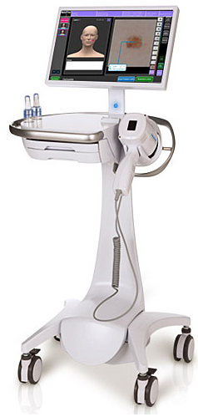
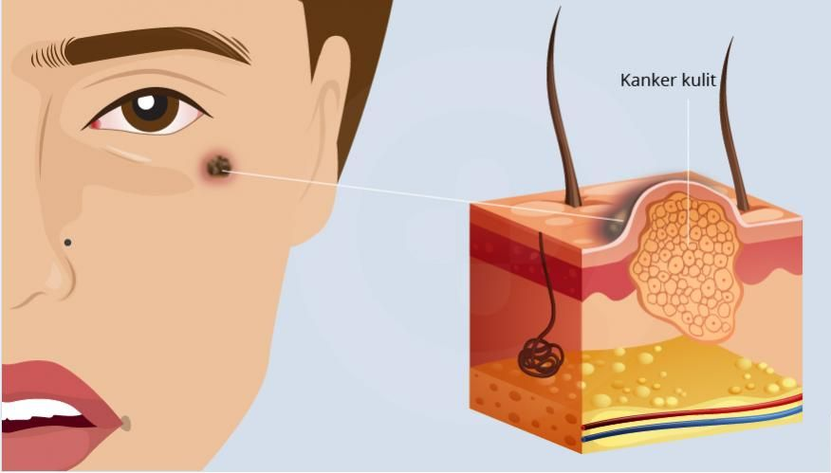
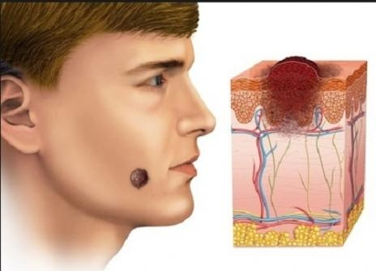
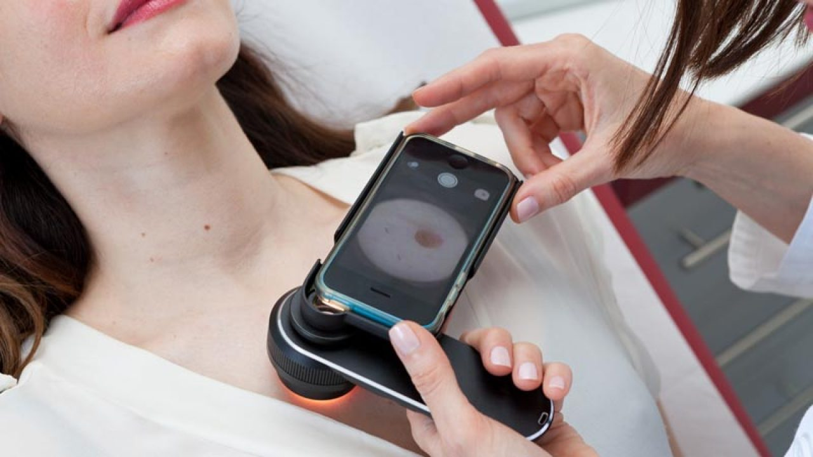

Latar Belakang
3

Slide 4
Penelitian Terkait
Peneliti | Jenis Penelitian | Metode Penelitian | Data
TR. Savera, dkk (2020) | Perbandingan metode KNN dan CNN untuk deteksi dini kanker kulit | CNN | ISIC
Lei Bi, dkk (2020) | Klasifikasi multi label pada data lesi kulit | Hyper-connected CNN | Dermoscopy
Our Research (2022) | Perbandingan metode oversampling dan undersampling untuk deteksi kanker kulit Melanoma Malignant dan Benign | CNN | ISIC 2020
4

Slide 5
Metodologi Penelitian
Dataset
Data Preprocessing
Oversampling
Undersampling
Train
Test
Train
Test
Training Model
Training Model
Evaluation Model
Evaluation Model
5

Slide 6
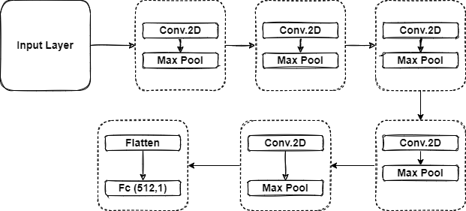
Infrastruktur
6

Slide 7
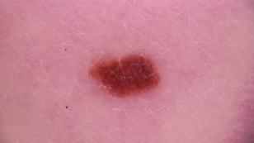
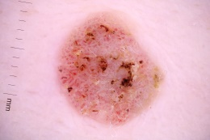
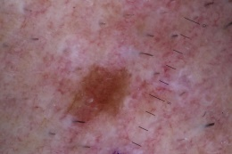
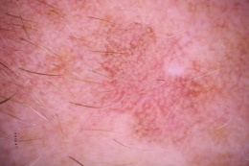
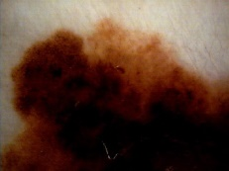
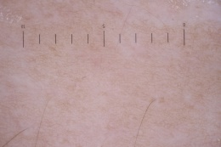
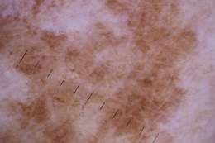
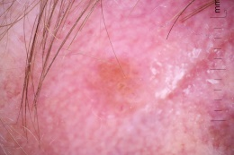
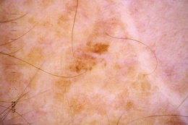
Data
Nevus
Serborheic Keratosis
Atypical Melanocytic
Lichenoid Kreatosis
Melanoma
Café-au-lait Macule
Lentigo NOS
Unknown
Solar Lentigo
7

Slide 8
Data
Jumlah dataset 9 kelas lesi kulit
Jumlah dataset 6 kelas lesi kulit
Skin Lesion | Total Images
nevus | 5193
melanoma | 584
seborrheic keratosis | 135
lentigo NOS | 44
lichenoid keratosis | 37
solar lentigo | 7
Café-au-lait macule | 1
Atypical melanocytic Proliferation | 1
unknown | 27124
Total | 33126
Skin Lesion | Total Images
nevus | 5193
melanoma | 584
seborrheic keratosis | 135
lentigo NOS | 44
lichenoid keratosis | 37
solar lentigo | 7
Total | 6000
8

Slide 9
Data
Dataset Malignant dan Benign pada oversampling
Skin Lesion | Training Images | Testing Images | Total Images
Malignant | 526 | 58 | 584
Benign | 4876 | 540 | 5416
Total | 5402 | 598 | 6000
Dataset Malignant dan Benign pada undersampling
Skin Lesion | Training Images | Testing Images | Total Images
Malignant | 526 | 58 | 584
Benign | 526 | 57 | 5416
Total | 1052 | 115 | 1167
9

Slide 10
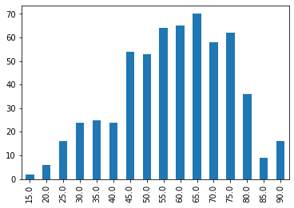
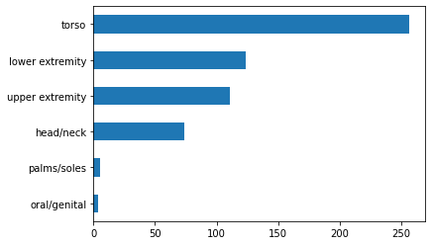
Hasil dan Pembahasan
Persebaran dataset kanker kulit berdasarkan area
Persebaran dataset kanker kulit berdasarkan umur
10

Slide 11
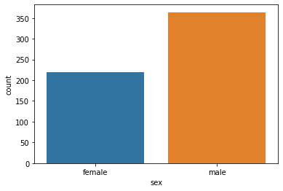
Persebaran dataset kanker kulit berdasarkan gender
11

Slide 12
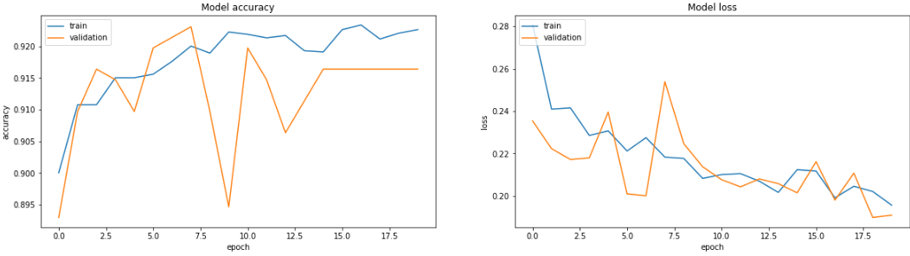
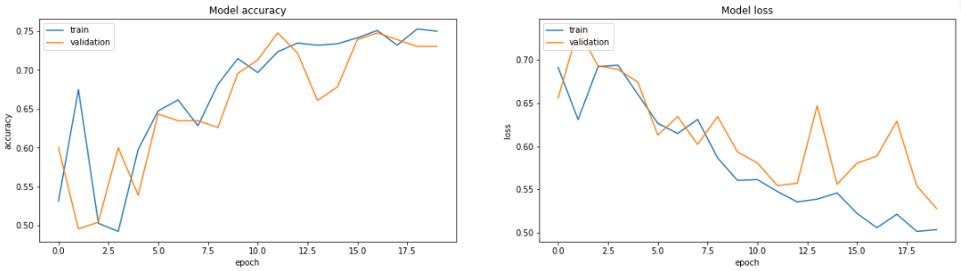
Accuracy : 91.4%
Loss : 0.21
Precision : 0.82
Recall : 0.90
f1-score : 0.86
Grafik model pada data oversampling
Accuracy : 71.3%
Loss : 0.65
Precision : 0.25
Recall : 0.50
f1-score : 0.33
Grafik model pada data undersampling
12

Slide 13
Confusion Matrix - oversampling
Confusion Matrix - undersampling
 | True | False
Melanoma | 179 | 88
Normal | 4788 | 337
 | True | False
Melanoma | 414 | 95
Normal | 431 | 112
13

Slide 14
Saran Penelitian
Melakukan training dengan batch_size yang lebih besar (32, 64, 128, 256, 512)
1
Melakukan tunning pada layer cony2D (mengubah nodes, menambah/mengurangi layer
2
Melakukan preprocessing pada citra
3
Menambahkan kompleksitas permsalahan
4
14

Slide 15
TERIMAKASIH
Do you have any question?

Slide 16
Saran Penelitian
Melakukan training dengan batch_size yang lebih besar
(32, 64, 128, 256, 512)
Melakukan tuning pada layer conv2D (mengubah nodes, menambah/mengurangi layer)
Melakukan preprocessing pada citra
Menambahkan kompleksitas permasalahan

